Slide 1
Ключевые направления преобразования библиотек в эпоху цифровых коммуникаций
Обучающий семинар для руководителей «Менеджмент библиотечного дела»
г. Екатеринбург, 5 марта 2015 года

Slide 2
Видео-фрагмент «Один день в 2020 году».

Slide 3
На обочине цифровой эпохи…
Переход к цифровой системе коммуникаций объективно выдавливает библиотеку из общественного производства, резко снижая востребованность системообразующей функции библиотек - сбора, обработки, хранения и организации пользования массивами печатных изданий.
Цепляться за объективно устаревающую «печатную» информационную инфраструктуру бесперспективно: какие бы финансы не были затрачены на её поддержку, она объективно превращается в архаику.

Slide 4
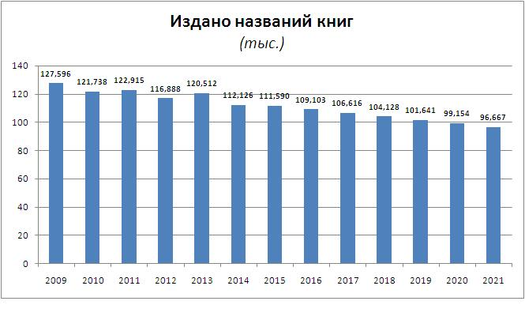
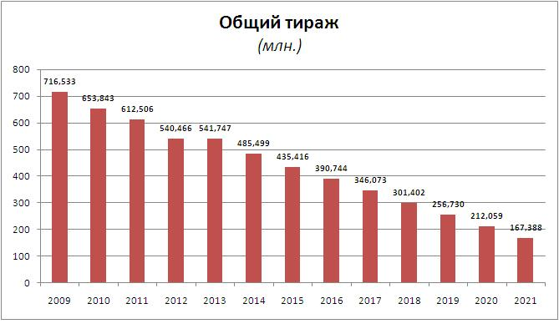
Прогноз основных показателей российского книгоиздания (данные РКП)

Slide 5
Всего один, но очень показательный факт:
.
Notes:
Трансферты 2013 года.

Slide 6
Библиотеки с точки зрения учредителей:
Содержание библиотек в традиционном виде перестает быть оправданным даже при том, что библиотеки изначально бесприбыльны.
Вкладываемые средства не дают ожидаемого социального результата.
Увеличение зарплат библиотекарям не оказало положительного влияния ни на один из ключевых показателей деятельности библиотек.

Slide 7
Первостепенная задача – поиск новых и адаптация традиционных функций к работе в качественно иных условиях. Предоставление услуг, которые не только соответствуют требованиям современности, но и будут пользоваться нарастающим спросом в обозримой перспективе.
Notes:
Библиотеки должны действовать, опережая обыденное сознание.

Slide 8
Задачи библиотек сегодня:
Стратегические:
Тактические:
приведение законодательной и нормативно-регламентирующей базы отрасли в соответствие с реалиями цифровой эпохи;
установление прочных деловых контактов с сообществом правообладателей для выработки совместной политики предоставления через библиотеки легального информационного массива.
оптимизация внутрибиблиотечных процессов за счет использования цифровых технологий;
включение электронных изданий в систему обслуживания
перевод фонда печатных изданий в открытый доступ;
модернизация библиотечного пространства;
тотальная «интернетизация».
Notes:
Разумеется, обе эти группы тесно взаимосвязаны, поскольку, не решив концептуальные вопросы, крайне сложно приступать к задачам прикладного характера.

Slide 9
Стратегические задачи

Slide 10
Законодательная и нормативно-регламентирующая база отрасли
Федеральное законодательство, инструкции и показатели создавались и, соответственно, рассчитаны на регламентацию деятельности библиотек в традиционной системе коммуникаций.
Формирование цифровой инфраструктуры кардинально меняет условия, методы и формы работы: объемы и качество работы начинают измеряться иными параметрами и величинами.
Задача обновленного законодательно-регламентирующего блока - зафиксировать произошедшие изменения и задать для отрасли новую систему координат.

Slide 11
Принципы обновления правовой и нормативной базы
Эффективность работы в цифровой среде тем выше, чем большая доля сервисов оказывается в цифровой форме. Основной упор должен быть сделан на информационные услуги, оказываемые в цифровом формате.
Внешне неосязаемое и невидимое цифровое обслуживание в ближайшей перспективе должно стать основной информационной деятельности библиотек.
Сегодня и, тем более, завтра, виртуальные посетители будут не менее важны, чем физические (реальные) посещения.

Slide 12
Основания для изменений «библиотечного» законодательства
Возрастающая значимость цифровых услуг недостаточно отражена в государственных и муниципальных заданиях. Перечень и правила учета цифровых сервисов не отработаны и не приведены к единообразию в нормативных актах.
В результате библиотеки не ориентированы на оказание услуг, которые наиболее востребованы именно сегодня.
В доработке и изменении нуждаются (в России):
Проект «Основы государственной культурной политики».
Федеральный закон «О культуре».
Федеральный закон «О библиотечном деле».
Проект «Модельного стандарта услуг, оказываемых библиотеками».
Форма № 6-НК (Федеральная статистика для библиотек).

Slide 13
Ближайшие шаги (I):
Разработка и утверждение критериев оценки эффективности библиотек, согласно требованиям «Основ государственной культурной политики».
Внесение серьезных изменения в Базовый и Ведомственный перечни услуг и работ, оказываемых библиотекой.

Slide 14
Ближайшие шаги (II):
Разработка единых подходов к учету посещений сайта, определив критерии того, что является виртуальным посещением (за основу можно положить число просмотренных страниц, проведенное на сайте время, пользование каталогом или личным кабинетом).
Ввод в число ключевых показателей параметра «компьютерная сессия» – одной из наиболее востребованных услуг в библиотеках. Компьютерная сессия в ряде случаев может приравниваться к книговыдаче, т.к. библиотека оказывает свою базовую услугу – предоставляет доступ к информации, трансформировавшейся в цифровую форму.
Notes:
Естественно, что учет виртуальных посещений должен производиться полностью автоматически специальным программным модулем.

Slide 15
На очереди - реформирование системы финансирования комплектования
«Конкурсное» комплектование в рамках российского ФЗ-44 рассчитано на комплектование печатными изданиями. Результат - нерациональное расходование бюджета (заранее точный спрос определить невозможно).
Цифровая природа электронных публикаций позволяет расходовать бюджет лишь на издания, которые востребованы читателями. Комплектование, в данном случае, управляется пользователями. Результат - его внедрение позволяет использовать бюджет комплектования предельно эффективно.
Notes:
Реализация этого, однако, требует внесения серьезных изменений в указанный закон или создание отдельного документа, регламентирующего практику комплектования библиотек в условиях доминирования цифровой инфраструктуры.

Slide 16
Взаимоотношения с правообладателями
Библиотека способна выжить, лишь интегрировавшись в систему цифровых информационных обменов, став неотъемлемым звеном формирующейся информационной инфраструктуры.
Решение этой задачи связано с поиском оптимальных схем взаимовыгодного сотрудничества с правообладателями представленного в цифровой форме интеллектуального контента, прежде всего издателями.

Slide 17
НЭБ как предполагаемый инструмент взаимодействия с правообладателями
Национальная электронная библиотека призвана была выступить в роли электронного коллектора, с помощью которого производители интеллектуальных продуктов должны были осуществлять «оптовую» продажу библиотекам своей продукции с использованием программно-аппаратной платформы проекта.
В рамках НЭБ методом постоянных консультаций и апробаций предстоит выработать технологические и финансовые схемы, учитывающие интересы читателей, библиотек и правообладателей.

Slide 18
Тактические задачи

Slide 19
Выстраивание внутренних процессов на основе цифровых технологий
Каталогизация - вместо создания библиографических записей, их выгрузка и редактирование из коммерческих или бесплатных источников корпоративной каталогизации.
Обслуживание фонда - подписка на электронные полнотекстовые собрания упраздняет весь блок операций, связанных с технической обработкой и обращением фонда, включая выдачу, возврат, расстановку и ведение статистики.
Оптимизация СБА - отказ от ведения устаревших частей (задачи, решаемые с помощью аналитической базы данных статей эффективнее решаются с использованием стандартных средств поиска информации в Интернет).
Notes:
Задача - оптимизировать технологические циклы, резко повысив их производительность при одновременном сокращении трудозатрат. Наибольшей эффективностью отличается внедрение цифровых приложений в базовые процессы библиотечной деятельности: каталогизацию и обслуживание фонда.
За счет этого каталогизация изданий, являющаяся одним из наиболее трудоемких и интеллектуально затратных библиотечных процессов, реализуется с гораздо меньшими временными затратами и на более высоком качественном уровне.

Slide 20
Включение электронных изданий в систему обслуживания читателей
Природа цифровой инфраструктуры предполагает оказание услуг в удаленном и мобильном режимах всеми учреждениями, способными это делать. Отсутствие этой возможности автоматически ставит библиотеки в положение организаций, оказывающих услуги ниже общепринятого уровня.
Жизненно важным вопросом для библиотек является налаживание полномасштабного удаленного и мобильного обслуживания, которое по уровню сервиса не только не уступает, но и превосходит традиционное.
Notes:
Вся система электронного правительства направлена на то, чтобы сократить издержки на содержание госаппарата за счет перевода процессов в цифровую форму.

Slide 21
Новые участники цифровой инфраструктуры
Необходимым элементом системы выдачи электронных изданий являются электронные коллекторы, выполняющие функции посредников между издателями, библиотеками и читателями.
Электронные коллекторы берут на себя решение всех правовых и технических вопросов, возникающих в процессе мобильного обслуживания.
Участие библиотек сводится к отбору литературы для своих читателей и оплате пользования ею.
«Электронный фонд» в этом случае арендуется библиотеками, но сам он физически расположен за её пределами на «облачных» серверах.
Notes:
Последний момент позволяет не нарушать закон.

Slide 22
Видео-фрагмент «Библиотека ЛитРес»

Slide 23
Зарубежные и российские электронные коллекторы
Примерами зарубежных электронных коллекторов являются компании: OverDrive и 3M – США, Onleihe – Германия, NumiLog – Франция, eReolen – Дания).
В конце 2012 г. компания ЛитРес запустила специализированный библиотечный продукт «Библиотека ЛитРес». Сегодня его пользователями являются порядка 200 библиотек по всей стране.
С начала 2014 г. компания Bookmate начала выдачу электронных книг через библиотеки Москвы.

Slide 24
Перевод фонда в открытый доступ
Сокращение спроса и соответственное снижение роли печатных изданий в сочетании с задачей увеличения их обращаемости являются основанием для перевода основного фонда большинства типов библиотек в открытый доступ.
В качестве действенного средства пополнения фонда с целью повышения его информационной прочности рекомендуется проведение кампаний по приему даров от читателей в виде печатных изданий с последующим распределением полученных материалов по нуждающимся в них библиотекам.
Notes:
В закрытом доступе (без выдачи на дом) целесообразно оставить лишь редкие и ценные издания, коллекции многотомных справочников, специальные виды изданий (карты, ноты, изоиздания), а также источники депозитарного хранения.
Именно сегодня, когда население стихийным образом избавляется от книг из личных библиотек, проведение таких кампаний будет гарантированно продуктивным.

Slide 25
Модернизация библиотечного пространства
Открытость фонда влечет отказ от деления на читальный зал и абонемент. Пространство библиотеки должно быть модернизировано в соответствии с главной задачей – обеспечить максимальное удобство и привлекательность для посетителей. Должен быть осуществлен переход с «фондоцентричной» модели библиотеки на «пользователецентричную: библиотека для книг должна уступить место библиотеке для людей.
В библиотеке места для индивидуальной работы должны сочетаться с местами для реализации коллективных проектов. Должна быть реализована безбарьерность пространства и его трансформативность – способность быстрого преобразования в зависимости от решаемых задач.

Slide 26
Тотальная интернетизация библиотек
Библиотеки обязаны бесплатно предоставлять широкополосный доступ к Интернет в качестве стандартной обязательной услуги как на читательских компьютерах, так и на личных устройствах пользователей.
Превращение слова «библиотека» в синоним бесплатного и качественного доступа к Интернет в обозримой перспективе обеспечит ей стабильное число посетителей.
Notes:
Проблема: доступ в Сеть обеспечивает иной департамент. Ставить перед ним задачу, аргументировать и добиваться.

Slide 27
Реализация тактических задач требует:
Изменения уставов библиотек, которые нормативно закрепят новые реалии библиотечной работы.
Изменения организационной и штатной структуры библиотек.
Редизайн библиотечного пространства с акцентом на выполнение просветительской миссии и функции мест для интеллектуального досуга граждан.

Slide 28
И напоследок …

Slide 29
Сознание профессионального сообщества
Переустройство библиотек требует ломки устоявшихся стереотипов, пересмотра «незыблемых» концептуальных основ прошлого.
Библиотеки, чтобы окончательно не выпасть из системы информационных коммуникаций, обязаны перейти от стратегии догоняющего развития к стратегии развития инновационного.
Понимание того, что будущее библиотек связано с ориентацией на цифровые подходы к информационной деятельности, и является той платформой, на которой возможно формирование библиотек завтрашнего дня.
ИНАЧЕ…
Notes:
Кардинальные изменения в профессиональном укладе не совершаются безболезненно и бесконфликтно: прежние подходы имеют устоявшуюся структуру и сложившуюся традицию, составлявшую мировоззренческую позицию не одного поколения библиотекарей.

Slide 30
«Миру нужны банковские услуги, но не сами банки» (Билл Гейтс, 1997 г.)

Slide 31
Спасибо за внимание!
Вадим степанов
Vadimstepanov.ru

